Slide 1
习近平新时代中国特色社会主义思想
——十九大精神学习体会
上海市零陵中学 柯蓉
2018年3月6日

Slide 2
习近平新时代中国特色社会主义思想
十九大最重大的理论成就
十九大报告的灵魂和核心
十九大新党章的最大亮点

Slide 3
经过长期努力
中国特色社会主义进入了新时代
这是我国发展
新的历史方位

Slide 4
中国特色社会主义进入新时代……意味着中国特色社会主义道路、理论、制度、文化不断发展，拓展了发展中国家走向现代化的途径，给世界上那些既希望加快发展又希望保持自身独立性的国家和民族提供了全新选择，为解决人类问题贡献了中国智慧和中国方案。

Slide 5
习近平新时代中国特色社会主义思想
习近平总书记是习近平新时代中国特色社会主义思想的主要创立者。党的十八大以来，在领导全党全国推进党和国家事业的实践中，习近平总书记以马克思主义政治家、理论家的深刻洞察力、敏锐判断力和战略定力，提出了一系列具有开创性意义的新理念新思想新战略，为习近平新时代中国特色社会主义思想的创立发挥了决定性作用、作出了决定性贡献。
—— 主要创立者的核心地位
习 近 平
—— 我国发展新的历史方位
新 时 代
—— 党的全部理论和实践的主题
中国特色社会主义
—— 内涵丰富的理论体系
思 想

Slide 6
1、重大时代课题
十八大以来，国内外形势变化和我国各项事业发展都给我们提出了一个重大时代课题，这就是必须从理论和实践结合上系统回答新时代坚持和发展什么样的中国特色社会主义、怎样坚持和发展中国特色社会主义，包括新时代坚持和发展中国特色社会主义的总目标、总任务、总体布局、战略布局和发展方向、发展方式、发展动力、战略步骤、外部条件、政治保证等基本问题。

Slide 7
2、丰富科学内涵
1
层次一：核心观点
明确坚持和发展中国特色社会主义，总任务是实现社会主义现代化和中华民族伟大复兴，在全面建成小康社会的基础上，分两步走在本世纪中叶建成富强民主文明和谐美丽的社会主义现代化强国。

Slide 8
两个阶段来安排：
第一个阶段
1981年，党的十一届六中全会指出，我国所要解决的主要矛盾，是人民日益增长的物质文化需要同落后的社会生产之间的矛盾。
从2020年到2035年，在全面建成小康社会的基础上，再奋斗十五年，基本实现社会主义现代化。
第二个阶段
1981年，党的十一届六中全会指出，我国所要解决的主要矛盾，是人民日益增长的物质文化需要同落后的社会生产之间的矛盾。
从 2035年到本世纪中叶，在基本实现现代化的基础上，再奋斗十五年，把我国建成富强民主文明和谐美丽的社会主义现代化强国。

Slide 9
2
明确新时代我国社会主要矛盾是人民日益增长的美好生活需要和不平衡不充分的发展之间的矛盾，必须坚持以人民为中心的发展思想，不断促进人的全面发展、全体人民共同富裕。

Slide 10
我国社会主要矛盾已经转化为
人民日益增长的 美好生活 需要
和
矛盾
不平衡不充分 的发展之间的

Slide 11
“变”
“不变”
与
1981年，党的十一届六中全会指出，我国所要解决的主要矛盾，是人民日益增长的物质文化需要同落后的社会生产之间的矛盾。
我国仍处于并将长期处于社会主义初级阶段的基本国情没有变，我国是世界最大发展中国家的国际地位没有变。
全党要牢牢把握社会主义初级阶段这个基本国情，牢牢立足社会主义初级阶段这个最大实际，牢牢坚持党的基本路线这个党和国家的生命线、人民的幸福线。

Slide 12
3
明确中国特色社会主义事业总体布局是“五位一体”、战略布局是“四个全面”，强调坚定道路自信、理论自信、制度自信、文化自信。

Slide 13
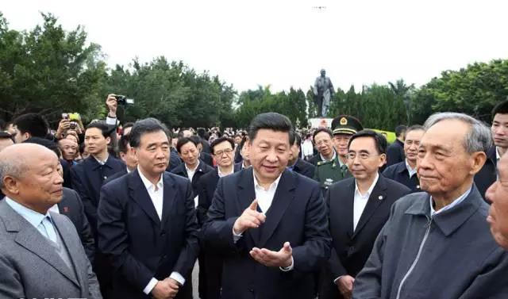
4
明确全面深化改革总目标是完善和发展中国特色社会主义制度、推进国家治理体系和治理能力现代化。

Slide 14
5
明确全面推进依法治国总目标是建设中国特色社会主义法治体系、建设社会主义法治国家。

Slide 15
6
明确党在新时代的强军目标是建设一支听党指挥、能打胜仗、作风优良的人民军队，把人民军队建设成为世界一流军队。

Slide 16
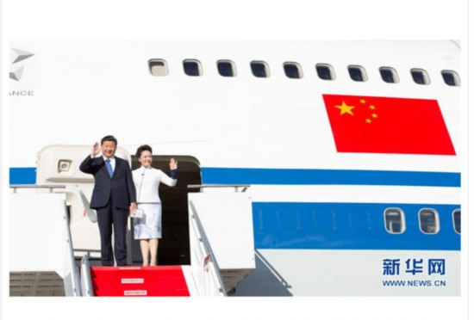
7
明确中国特色大国外交要推动构建新型国际关系，推动构建人类命运共同体。

Slide 17
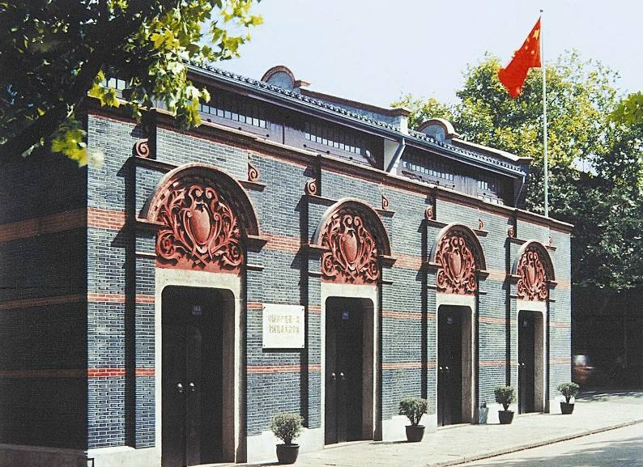
8
明确中国特色社会主义最本质的特征是中国共产党领导，中国特色社会主义制度的最大优势是中国共产党领导，党是最高政治领导力量，提出新时代党的建设总要求，突出政治建设在党的建设中的重要地位。

Slide 18
习近平新时代中国特色社会主义思想
层次二：历史地位
是对马克思列宁主义、毛泽东思想、邓小平理论、“三个代表”重要思想、科学发展观的继承和发展
是马克思主义中国化最新成果
是党和人民实践经验和集体智慧的结晶
是中国特色社会主义理论体系的重要组成部分
是全党全国人民为实现中华民族伟大复兴而奋斗的行动指南
必须长期坚持并不断发展

Slide 19
基本方略
１4个坚持
坚持
党对一切工作的领导
坚持
在发展中保障和改善民生
坚持
以人民为中心
坚持
人与自然和谐共生
坚持
全面深化改革
坚持
总体国家安全观
坚持
新发展理念
坚持
党对人民军队的绝对领导
坚持
人民当家作主
坚持
“一国两制”和推进祖国统一
坚持
全面依法治国
坚持
推动构建人类命运共同体
坚持
社会主义核心价值体系
坚持
全面从严治党

Slide 20
谢 谢！

